Slide 1
Virginia Satirová Model růstu v sociální práci
Pavel Navrátil
Martina Spoustová
SPRn8823Model růstu

Slide 2
Co je vlastně Model růstu a z jakých myšlenek vychází?

Slide 3
Stručná historie přístupu
Narodila se v roce 1916 a umírá v roce 1988
Vystudovala pedagogiku, sociální práci
Začíná jako učitelka a stává dobře známou mezinárodní trenérkou/lektorkou „modelu růstu“
V roce 1951 zakládá soukromou praxi a setkává se svou první rodinu (v USA možné i pro soc. práci)
Pracuje v Illinois v Psychiatric Institute a šíří myšlenku práce s pacientem a jejich rodinami
V roce 1962 spoluzakládá Institut výzkumu duševního zdraví (Palo Alto) a zahajuje vůbec první formální vzdělávací program v rodinné terapii
Stane se světoznámou díky jejím knihám, školením a seminářům.
Známá jako průkopnice rodinné terapie, „matka terapie rodinných systémů„
Vytvoří mnohé techniky „rodinnou rekonstrukci“ (1960) a „sochání“…
Založila International Human Learning Resources (1970) a síť Avanta (1977)
Zájemci o výcvik : Institut Virginie Satirové (SK Bratislava)

Slide 4
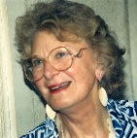
10 nejvlivnějších psychoterapeutů
1. Carl Rogers 2. Aaron Beck 3. Salvador Minuchin 4. Irvin Yalom 5. Virginia Satir 6. Albert Ellis 7. Murray Bowen 8. Carl Jung 9. Milton Erickson 10. John Gottman
Psychotherapy Networker magazine is celebrating its 25th anniversary and has conducted a survey to find out the 10 most influential psychotherapists.

Slide 5
Příspěvek Satirové k sociální práci s rodinami
Hlavní knihy
1964- (ČJ) Conjoint Family therapy. Alternativní pohled na duševní problémy
1972- (ČJ) Peoplemaking
1988 – (ČJ) the New Peoplemaking
1991- (ČJ) The Satir Model: Family Therapy and beyond
Menší knihy
Your Many Faces
The Third Birth: Becoming your own maker
Self-Esteem

Slide 6
Rodinná patologie a zdraví
Fokus na zdraví, možnosti, nikoliv na patologii
„Copingové pozice“ (strategie zvládání) indikují úroveň sebeúcty
„Naděje“ je významnou součástí změny a zdraví
Spojení s druhými na základě podobnosti, růst ale na základě různosti
Víra v to, že lidé jsou si rovni
Důraz na kongruentní komunikaci, respekt a akceptaci druhého
Důležité pro psychickou stabilitu: * vysoká sebeúcta
Uspokojení potřeb všech členů rodiny, tolerance chyb, flexibilní pravidla

Slide 7
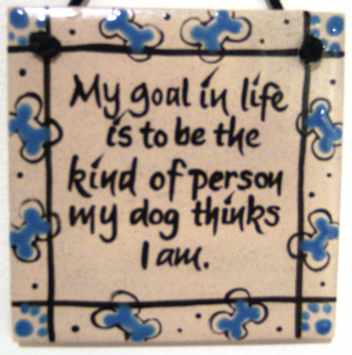
Cíle modelu růstu
trvalá změna
zvýšení vědomí
pochopení komunikace
budování vysoké sebeúcty
rozšiřování sebepoznání i možných reakcí
změna vztahů
objevování dysfunkční dynamiky vztahů
využívání vnitřních zdrojů pro změnu vnějších forem chování
rozvoj kongruentního životní stylu

Slide 8
Satir’s Goals

Slide 9
Teze V. Satirové (z jejích poznámek)
"Můj přístup Model růstu vychází z předpokladu, že vše, čím se projevujeme v každém okamžiku, představuje to, co jsme se naučili: vědomě, nevědomě. Naše chování je odrazem toho, co jsme se naučili. Učení je základem chování. Chcete-li změnit chování, musíme mít nové učení. Chcete-li dosáhnout nového učení, potřebujeme motiv, účel, a vyživující kontext, a důvěru v něco zvenčí, že nám může být pomoženo„

Slide 10
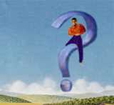
Předpoklady modelu
Všechny lidské bytosti mají schopnost růst
Vzory chování jsou opakovány od dětství
Změna nastává procesem růstu
Obsah určuje kontext, ve kterém změna nastane
Všichni lidé mají hodnotu, rozdíly spočívají v tom, jak se projeví
Lidé jsou si rovni v hodnotě, ale jsou jedineční v kombinaci lidské stejnosti a rozdílnosti
Notes:
Insert a map of your country.

Slide 11
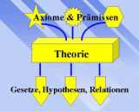
Předpoklady modelu
Změna je možná vždy. Externí změna může být omezená, ale vnitřní změna je možná vždy
Styl copingu (zvládání) označuje úroveň jejich sebeúcty
Lidé jsou v podstatě dobří
Lidé se potřebují spojit se svými vnitřními zdroji k ověření jejich vlastní hodnoty
Je důležité vnímat rodičovské postavy jako lidské bytosti, spíše než v rodičovských rolích
Notes:
Insert a map of your country.

Slide 12
Terapeutická přesvědčení V. Satirové
Prozkoumejte terapeutická přesvědčení V. Satirové a prodiskutujte, jak jim rozumíte.

Slide 13
Děkujeme za pozornost

